Slide 1
MinIO

Slide 2
MinIO简介
开箱使用
快速入门
封装MinIO为starter

Slide 3
MinIO简介
01

Slide 4
MinIO简介
对象存储的方式对比
存储方式 | 优点 | 缺点
服务器磁盘 | 开发便捷，成本低 | 扩展困难
分布式文件系统 | 容易实现扩容 | 复杂度高
第三方存储 | 开发简单，功能强大，免维护 | 收费

Slide 5
MinIO简介
分布式文件系统
存储方式 | 优点 | 缺点
FastDFS | 1，主备服务，高可用 2，支持主从文件，支持自定义扩展名 3，支持动态扩容 | 1，没有完备官方文档，近几年没有更新 2，环境搭建较为麻烦
MinIO | 1，性能高，准硬件条件下它能达到55GB/s的读、35GB/s的写速率 2，部署自带管理界面 3，MinIO.Inc运营的开源项目，社区活跃度高 4，提供了所有主流开发语言的SDK | 1，不支持动态增加节点

Slide 6
MinIO简介
MinIO概述
MinIO基于Apache License v2.0开源协议的对象存储服务，可以做为云存储的解决方案用来保存海量的图片，视频，文档。
Golang语言实现，配置简单，单行命令可以运行起来。
MinIO兼容亚马逊S3云存储服务接口，适合于存储大容量非结构化的数据，一个对象文件可以是任意大小，从几kb到最大5T不等。
官网文档：http://docs.minio.org.cn/docs/

Slide 7
开箱使用
02

Slide 8
开箱使用
Docker安装MinIO
①：拉取镜像
②：创建容器
③：访问minio系统
http://192.168.200.130:9000
docker pull minio/minio
docker run -p 9000:9000 --name minio -d --restart=always -e "MINIO_ACCESS_KEY=minio" -e "MINIO_SECRET_KEY=minio123" -v /home/data:/data -v /home/config:/root/.minio minio/minio server /data

Slide 9
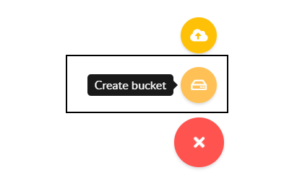
开箱使用
基本概念
bucket – 类比于文件系统的目录
Object – 类比文件系统的文件
Keys – 类比文件名
点击右下角的“+”号 ，创建一个桶

Slide 10
快速入门
03

Slide 11
快速入门
上传文件进行静态访问
目标：把list.html文件上传到minio中，并且可以在浏览器中访问
public static void main(String[] args) { FileInputStream fileInputStream = null; try { fileInputStream = new FileInputStream("D:\\list.html");; //1.创建minio链接客户端 MinioClient minioClient = MinioClient.builder().credentials("minio", "minio123").endpoint("http://192.168.200.130:9000").build(); //2.上传 PutObjectArgs putObjectArgs = PutObjectArgs.builder() .object("list.html")//文件名 .contentType("text/html")//文件类型 .bucket("leadnews")//桶名词 与minio创建的名词一致 .stream(fileInputStream, fileInputStream.available(), -1) //文件流 .build(); minioClient.putObject(putObjectArgs); System.out.println("http://192.168.200.130:9000/leadnews/list.html"); } catch (Exception ex) { ex.printStackTrace(); } }

Slide 12
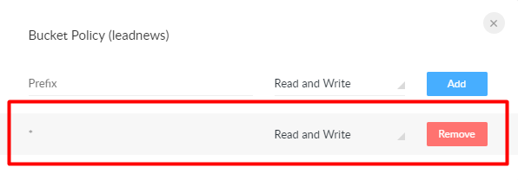
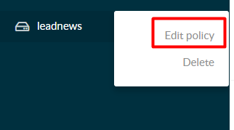
快速入门
上传文件进行静态访问
如果文件上传成功后不能访问，则需要设置bucket的访问权限

Slide 13
封装MinIO为starter
04

Slide 14
封装MinIO为starter
MinIO为starter
文章微服务
文件服务
自媒体微服务
文件服务
文件服务-starter
评论微服务
文件服务
……..
文件服务

Slide 15
封装MinIO为starter
封装MinIO为starter
①：在idea中导入资料文件夹中的heima-leadnews-basic
heima-leadnews-basic 存放通用的starter
-heima-file-starter 文件管理starter
②：在项目中集成
导入文件管理依赖
添加minio配置文件
在spring管理的bean中注入FileStorageService

